Slide 1


UAS
Elektronika Daya
Diamond Azzukhruf Muzayin
21/482672/TK/53340
LOCALLY ROOTED,
GLOBALLY RESPECTED
ugm.ac.id

Slide 2

Open Loop Buck Converter

Slide 3



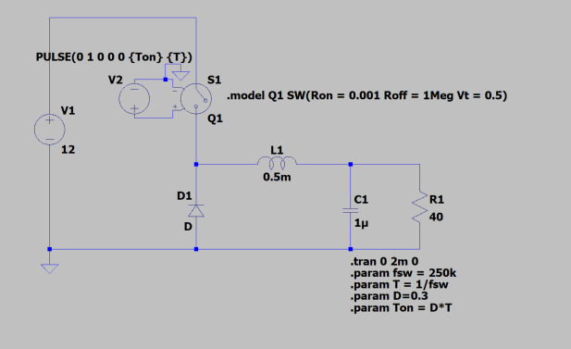
Rangkaian

Slide 4
Start-Up
Pada rangkaian open loop buck converter digunakan spesifikasi seperti pada schematik, yaitu L = 0.5m, C =1uF, dan R load sebesar 40 Ohm, dari hasil simulasi didapat output memiliki keluaran yang sesuai dengan duty cycle yang diberikan, terdapat sedikit tegangan offset pada keluaran yaitu 0.2 V dikarenakan spesifikasi dari switvh yang digunakan. Input yang diberikan adalah 12 V dengan frequensi switching 250K Hz.

Slide 5
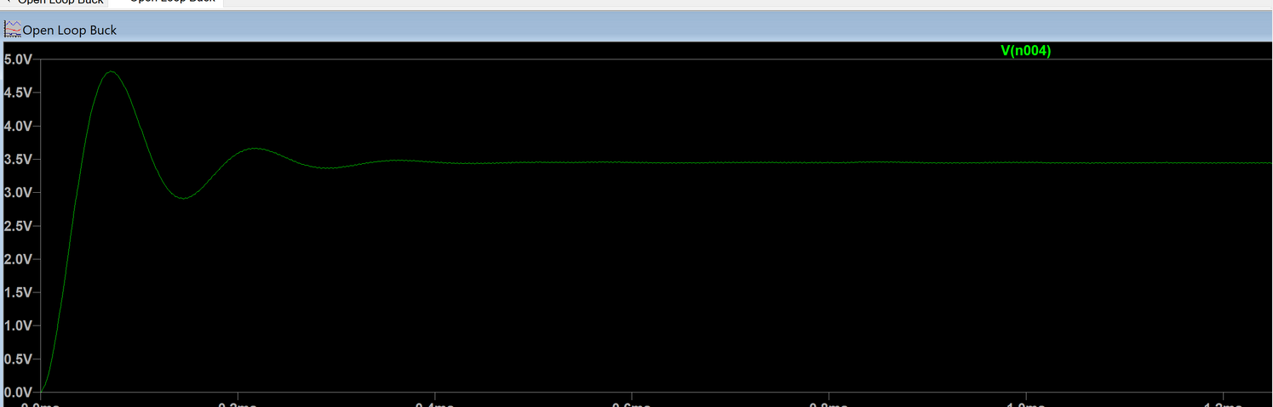
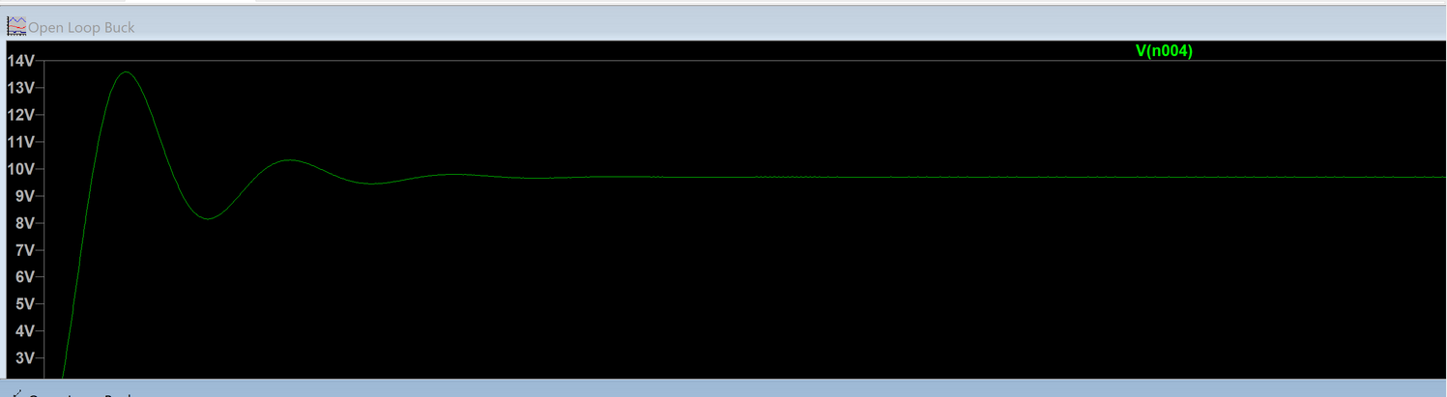
Simulasi
Duty Cycle 0,3
Pada Duty Cycle 0.3, atau 30 persen didapat tegangan keluaran sekitar 3v
Duty Cycle 0,8
Pada Duty Cycle 0.8, atau 80 persen didapat tegangan keluaran sekitar 9v

Slide 6
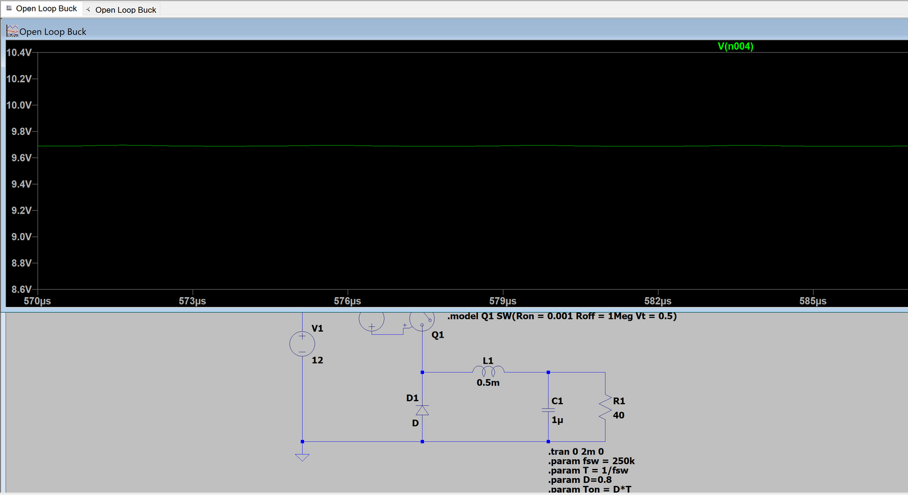
Voltage Ripple
Dari hasil simulasi, dengan oemilihan induktor 0.5m H dan capacitor 1u F, didapat ripple yang sangat minim

Slide 7
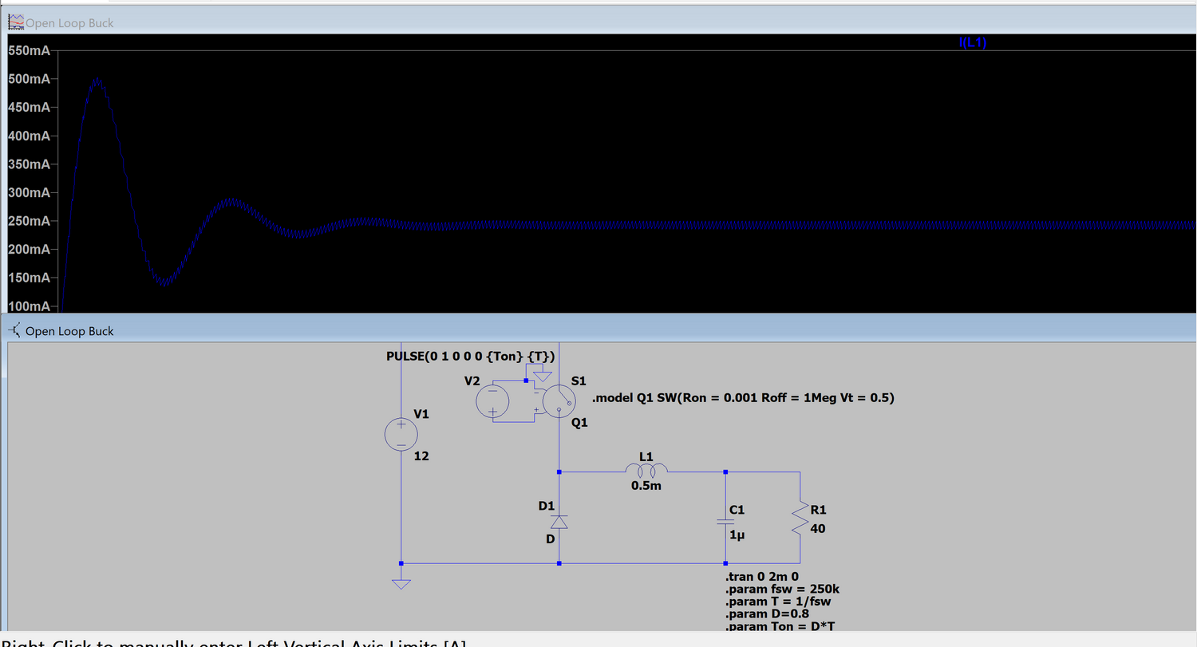
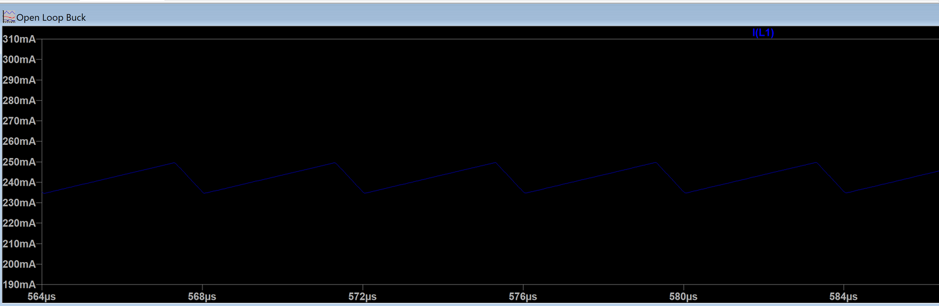
Current Ripple
Ripple arus yang dihasilkan pada simulasi ini lebih besar dari voltage ripple, dapat dilihat pada hasil simulasi, ripple yang terjadi adalah sekitar 30mA, atau sekitar 30% dengan arus yang kaluar adalah 240mA.

Slide 8
Close Loop Buck Converter

Slide 9
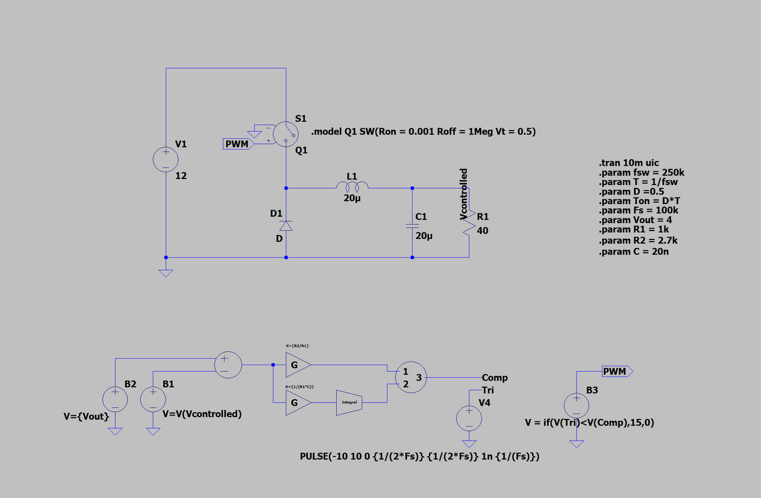
Close Loop Buck Converter

Slide 10
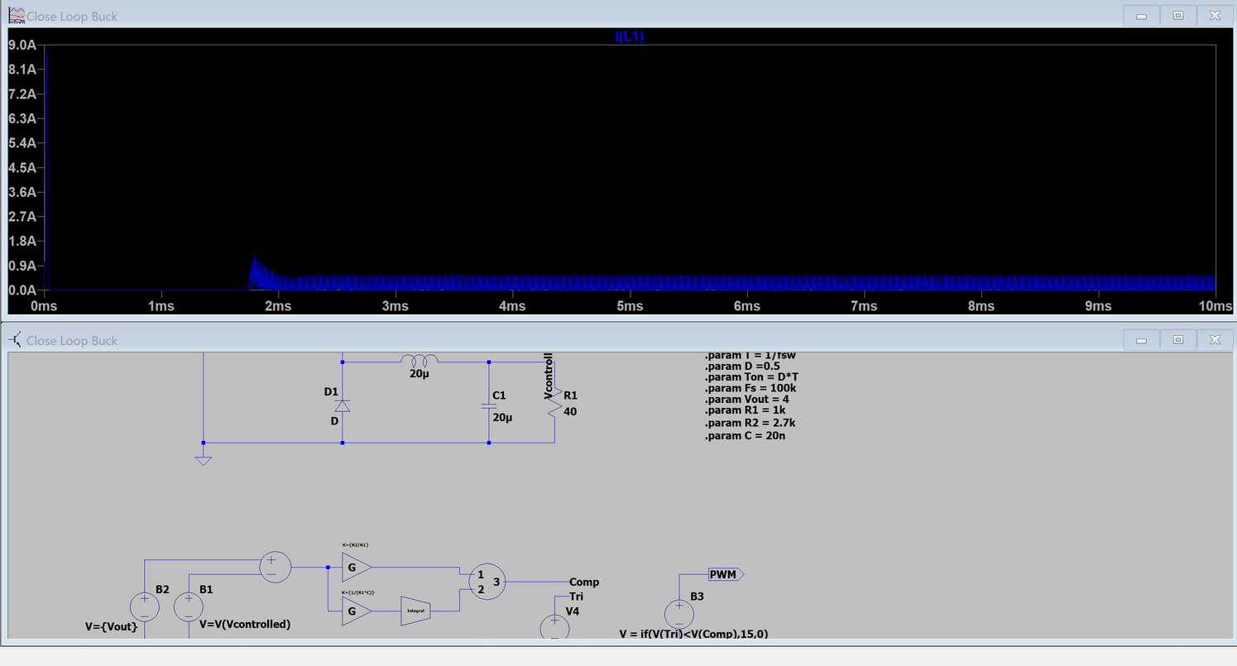
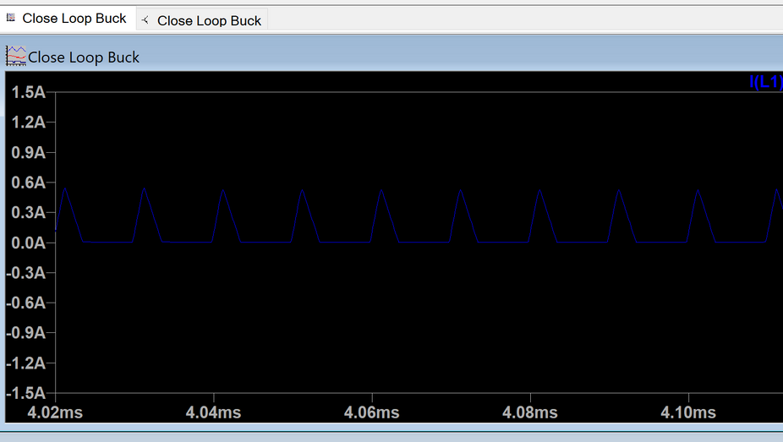
Current Output
Dengan menggunakan close loop, current ripple juga terjadi

Slide 11
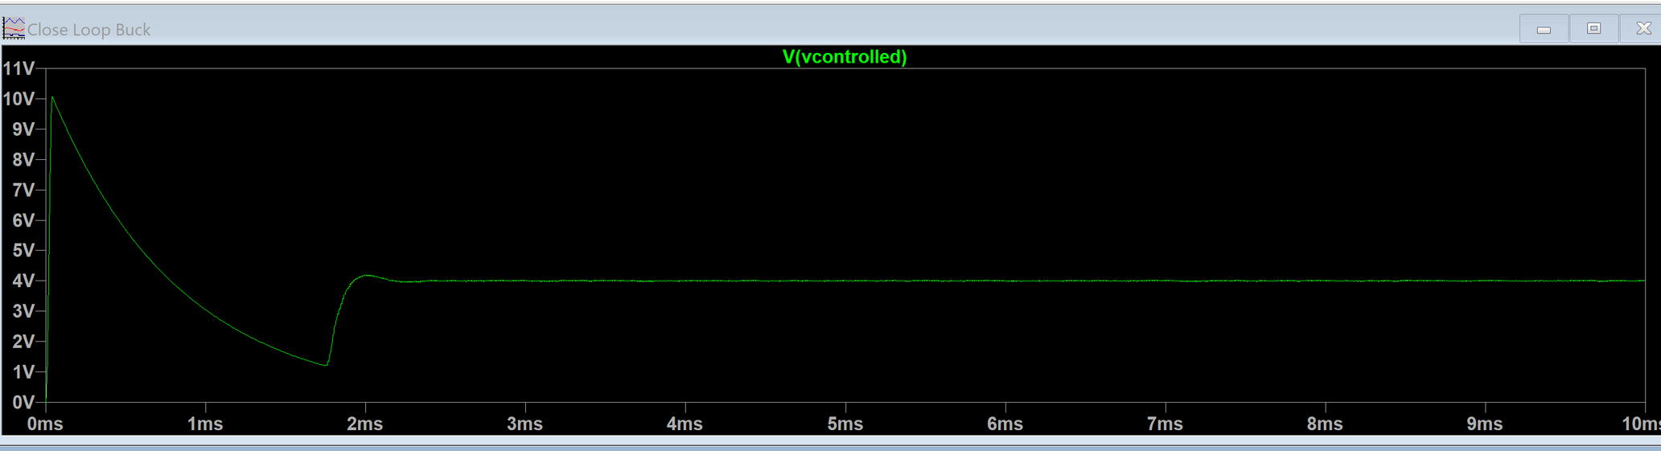
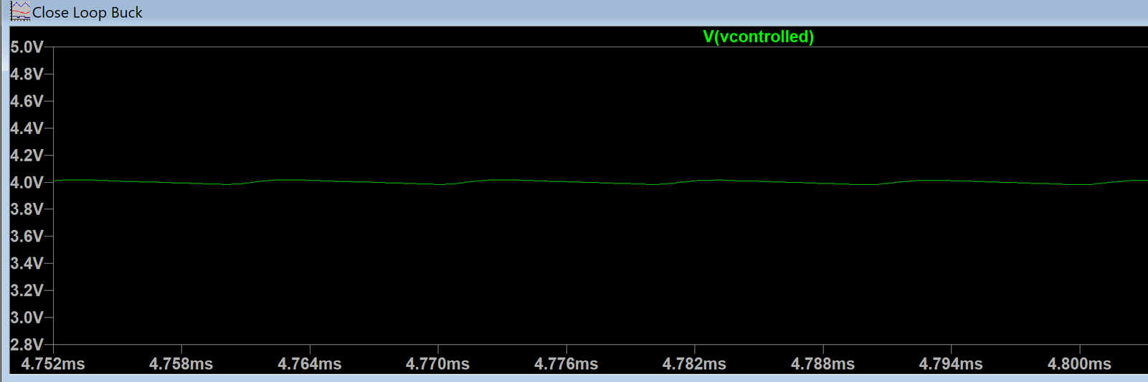
Voltage Output
Hasil keluaran dari tegangan menggubakan close loop memiliki tegangan yang sesuai denga yang diinginkan.
Jika denga menggunakan openloop terdapat oddset sekitar 0.2v, saat menggunakna closed loop maka tidak terjadi offset. Osilasi yang terjadi juga sangat minim denganbesaran tidak mencapai 0.1V

Slide 12
Inverter

Slide 13
Schematic
Simulasi dari inverter menggunakanMosfet STW11NM80 yang memiliki spesifikasi Vds = 800, Ron = 350m Ohm. untuk resistor yang digunakan adalah 1Ohm dengan induktor 2m H.
Hasil simulasi yang dilakukan tidak dapat mengeluarkan gelombang AC sinusoidal yang dan masih 1 fase, namun untuk arusnya menunjukkan perbedaan fase namun hanya dalam range mA.
Simulasi yang dilakukan pada laptop tidak dapat dilakukan sesuai dengan waktu simulasi yang diinginkan, hanya dapat sasmpai di 9u Sekon. ini mungkin disebabkan terdapat error pada rangkaian sehingga meningkatkan kompleksitas simulasi atau karena masalah di device nya.

Slide 14
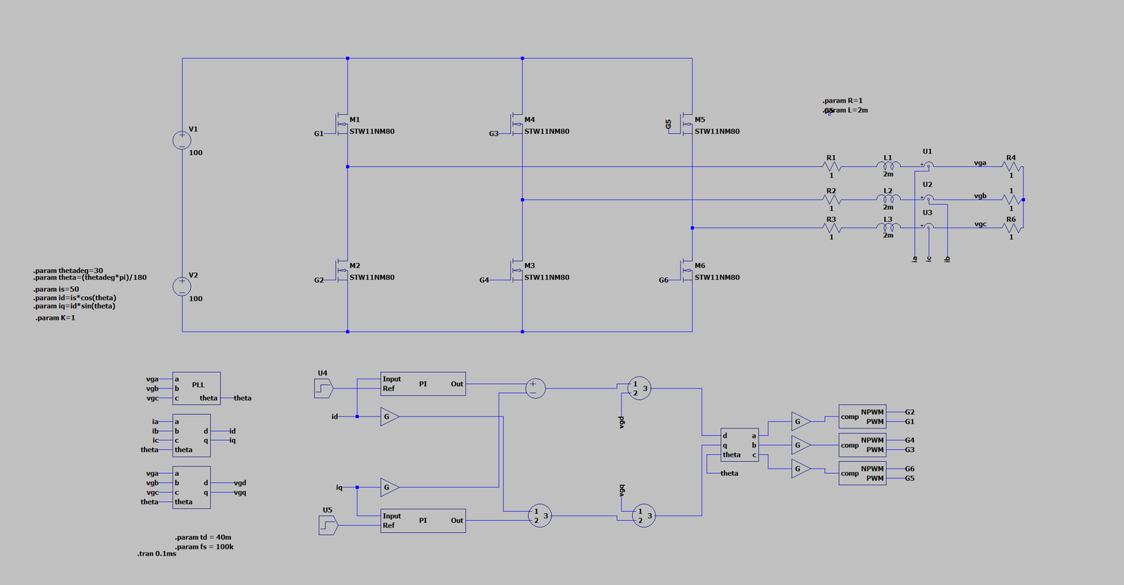
Schematic

Slide 15
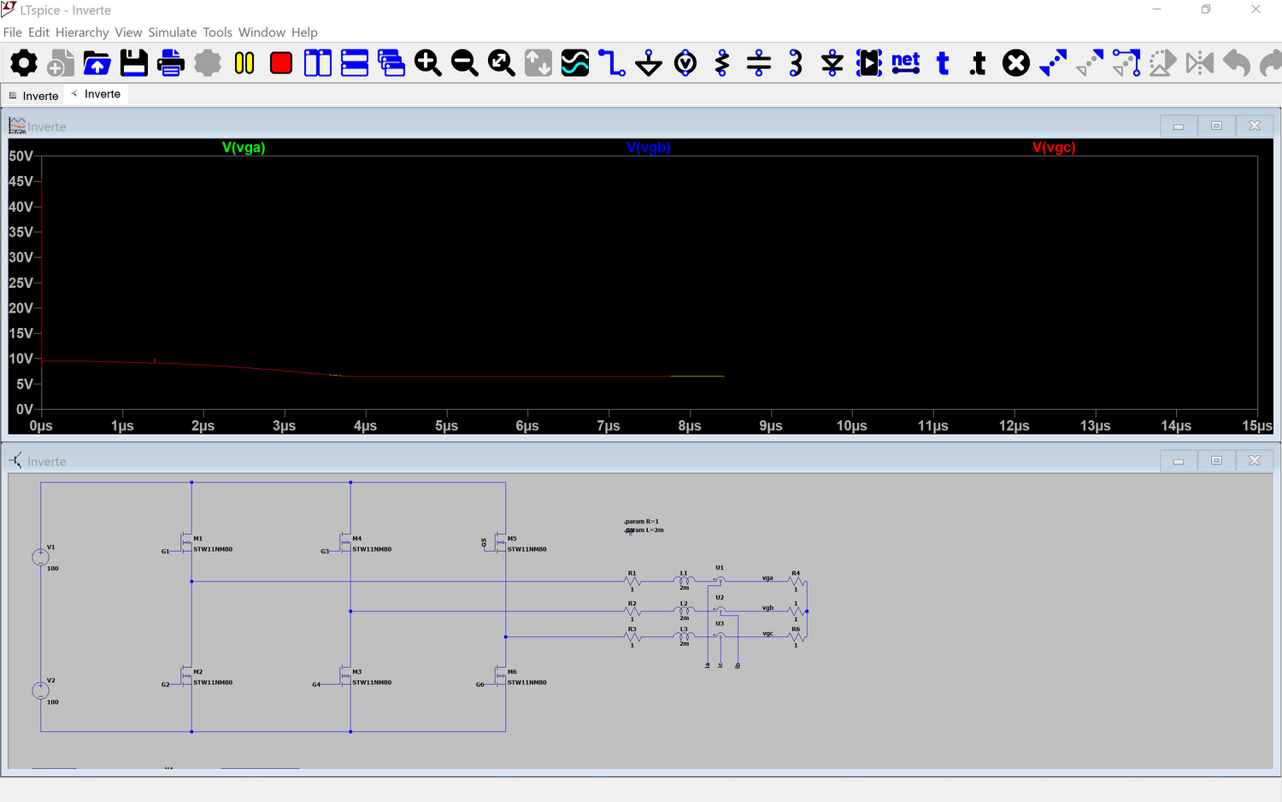
Tegangan Output Masing-Masing phase

Slide 16
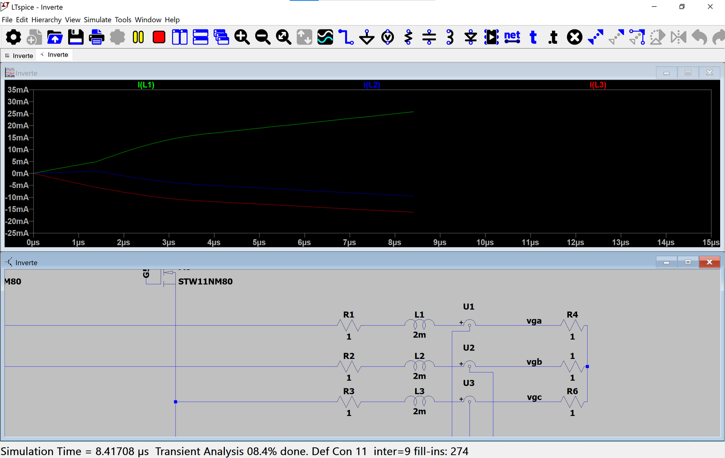
Output arus di inductor

Slide 17
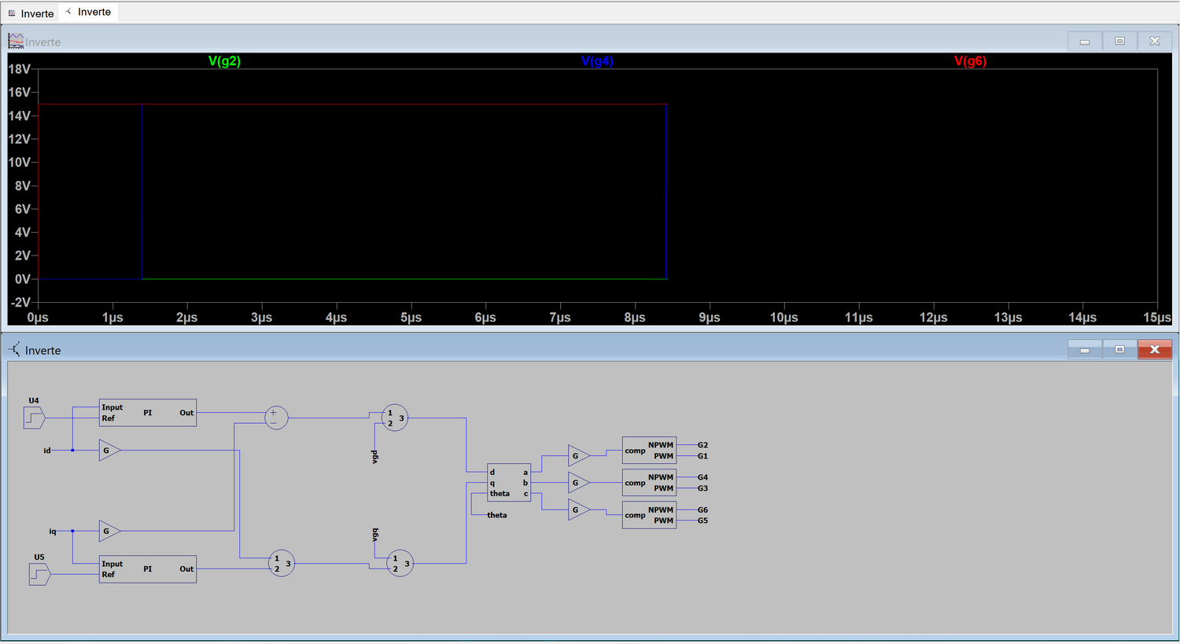
Ouput PWM

Slide 18
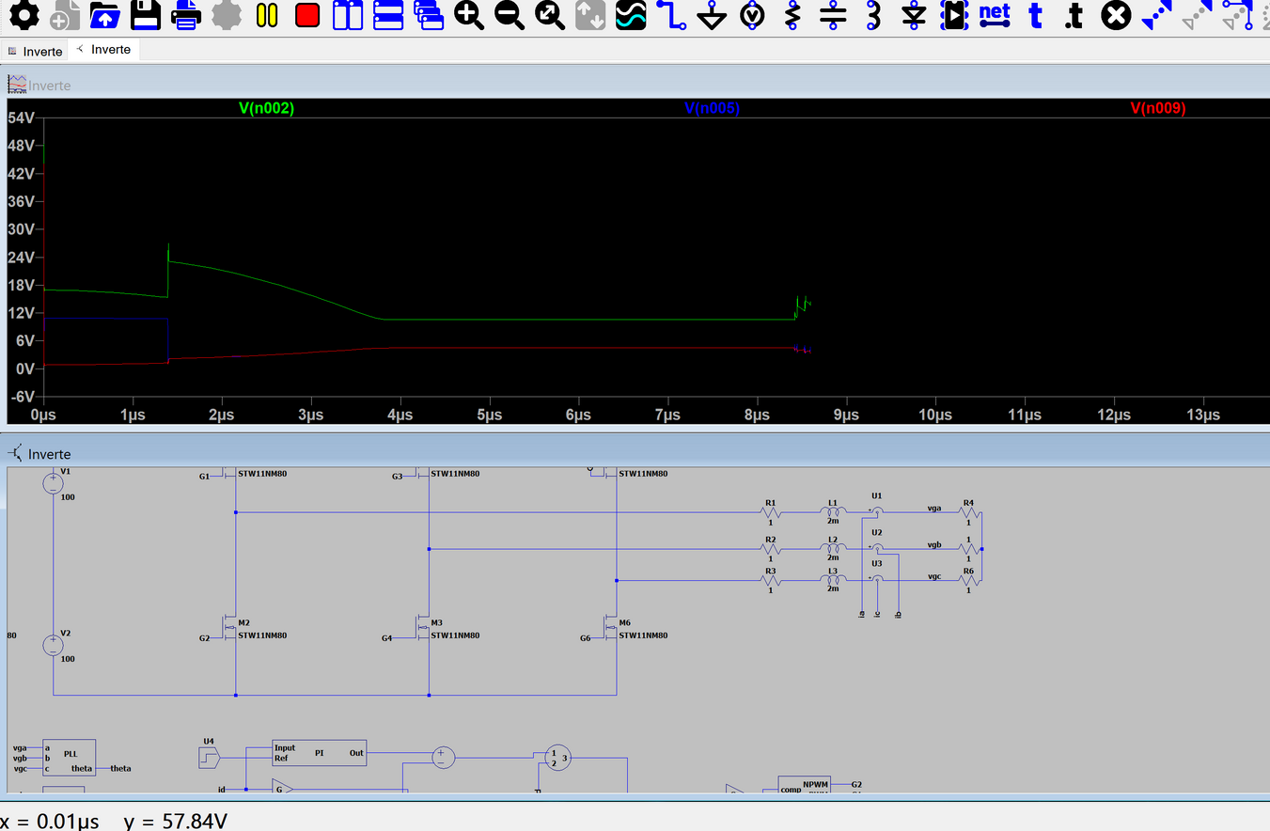
Output pada tiap leg

Slide 19

Terimakasih
LOCALLY ROOTED, GLOBALLY RESPECTED
ugm.ac.id

